Slide 1

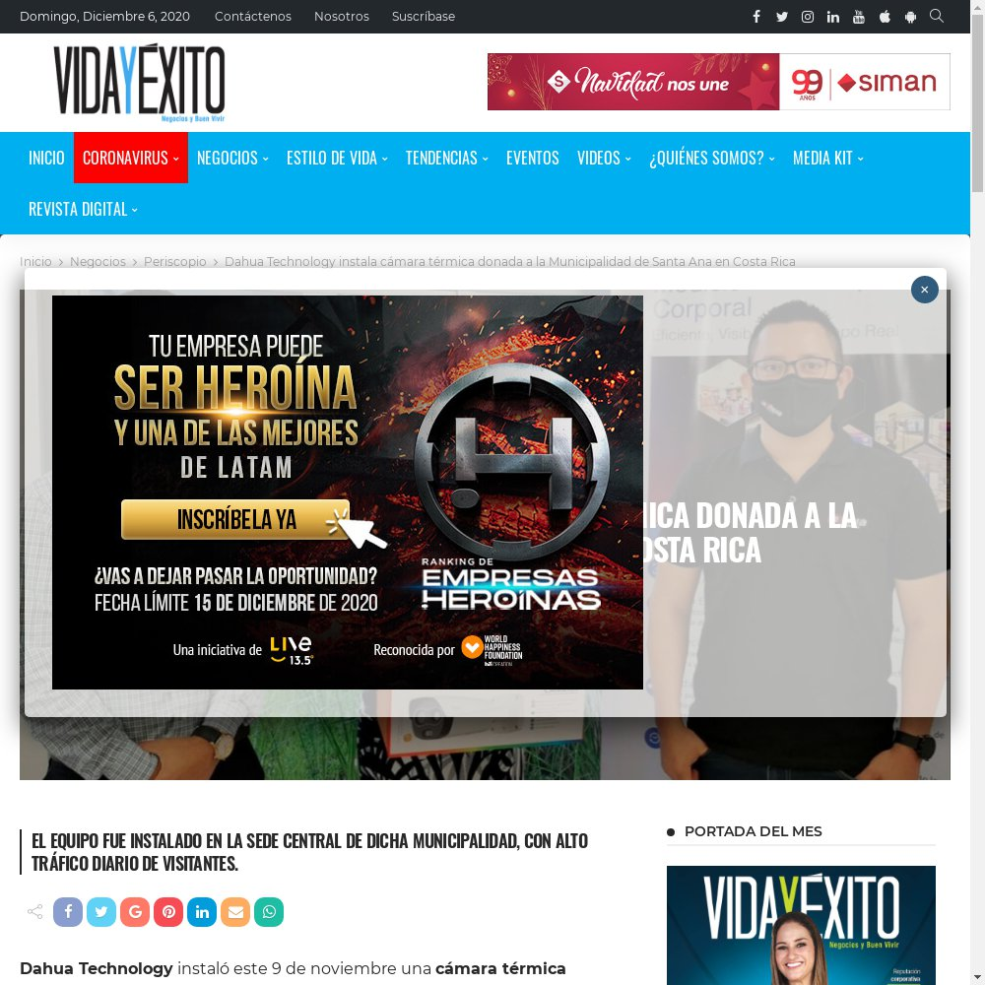
Publicaciones - Web
09 de Noviembre
Medio | Vida y Éxito
Tipo | Web
Tamaño | 1 página
Valor Publicitario | B/. 1,500.00
Valor Informativo | B/. 6,000.00
Tier | 1
Mención de Marca | Si
Presencia de vocero | Si
Quote de vocero | Si
Favorabilidad mediática | Positiva
https://www.vidayexito.net/negocios/periscopio/dahua-technology-instala-camara-termica-donada-a-la-municipalidad-de-santa-ana-en-costa-rica/

Slide 2
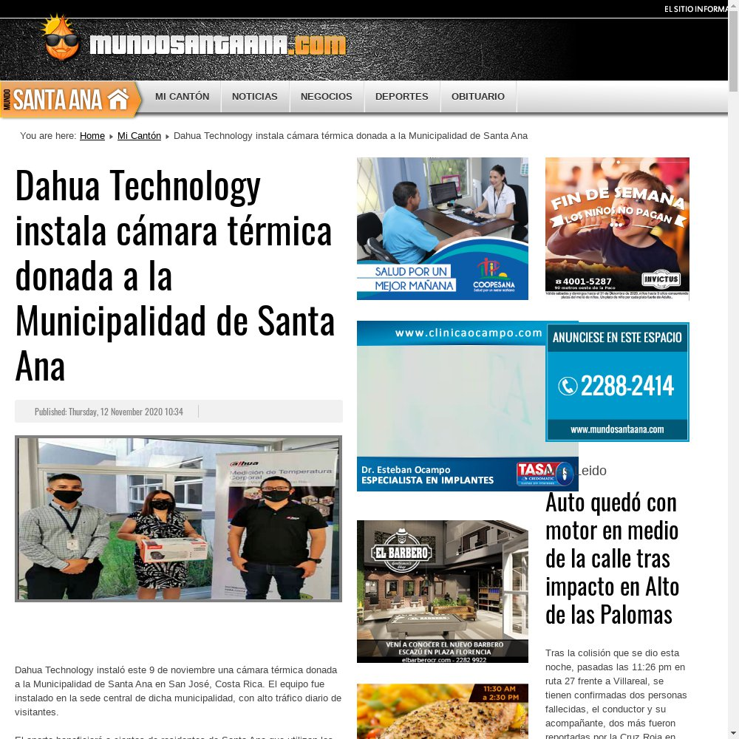
Publicaciones - Web
12 de Noviembre
Medio | Mundo Santana
Tipo | Web
Tamaño | 1 página
Valor Publicitario | B/. 1,500.00
Valor Informativo | B/. 6,000.00
Tier | 1
Mención de Marca | Si
Presencia de vocero | Si
Quote de vocero | Si
Favorabilidad mediática | Positiva
http://www.mundosantaana.com/index.php/noticias-santa-ana-mi-canton/1563-dahua-technology-instala-camara-termica-donada-a-la-municipalidad-de-santa-ana

Slide 3
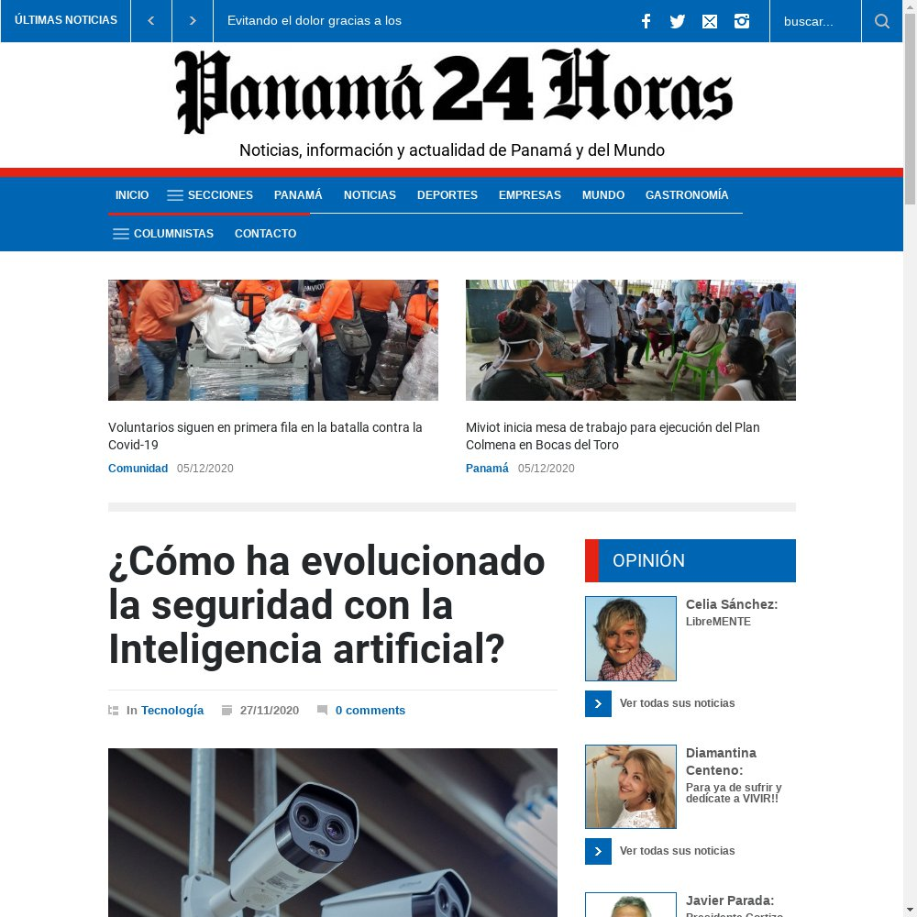
Publicaciones - Web
27 de Noviembre
Medio | Panamá 24 Horas
Tipo | Web
Tamaño | 1 página
Valor Publicitario | B/. 750.00
Valor Informativo | B/. 3,000.00
Tier | 3
Mención de Marca | Si
Presencia de vocero | Si
Quote de vocero | Si
Favorabilidad mediática | Positiva
https://www.panama24horas.com.pa/tecnologia/como-ha-evolucionado-la-seguridad-con-la-inteligencia-artificial/

Slide 4
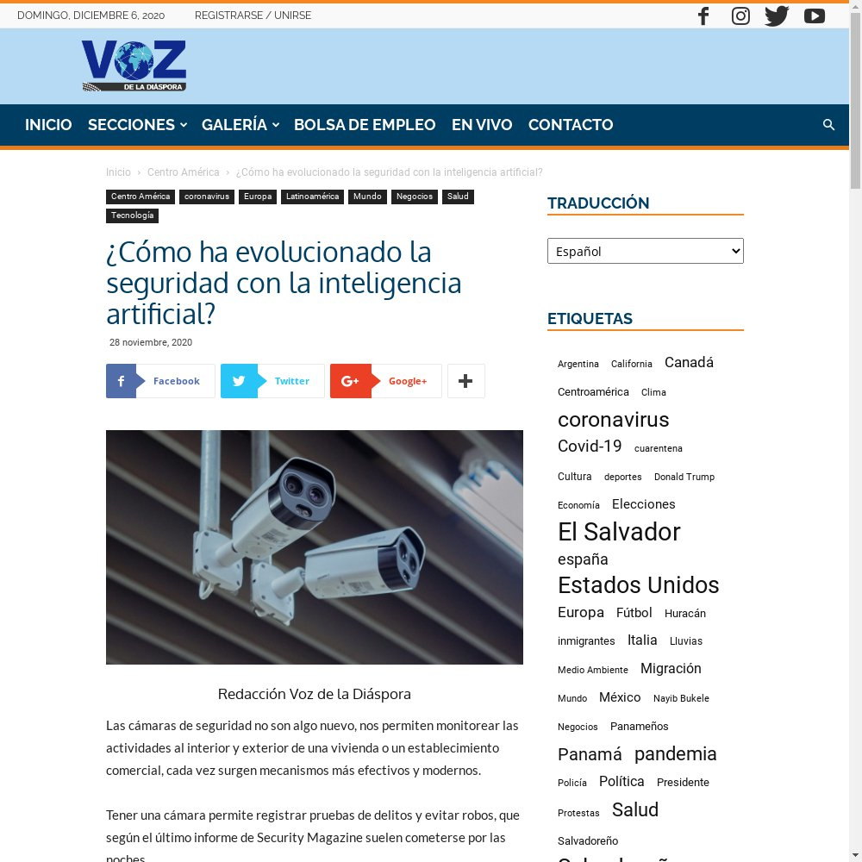
Publicaciones - Web
28 de Noviembre
Medio | La Voz de la Diáspora
Tipo | Web
Tamaño | 1 página
Valor Publicitario | B/. 1,500.00
Valor Informativo | B/. 6,000.00
Tier | 1
Mención de Marca | Si
Presencia de vocero | Si
Quote de vocero | Si
Favorabilidad mediática | Positiva
https://vozdeladiasporanews.com/como-ha-evolucionado-la-seguridad-con-la-inteligencia-artificial/

Slide 5
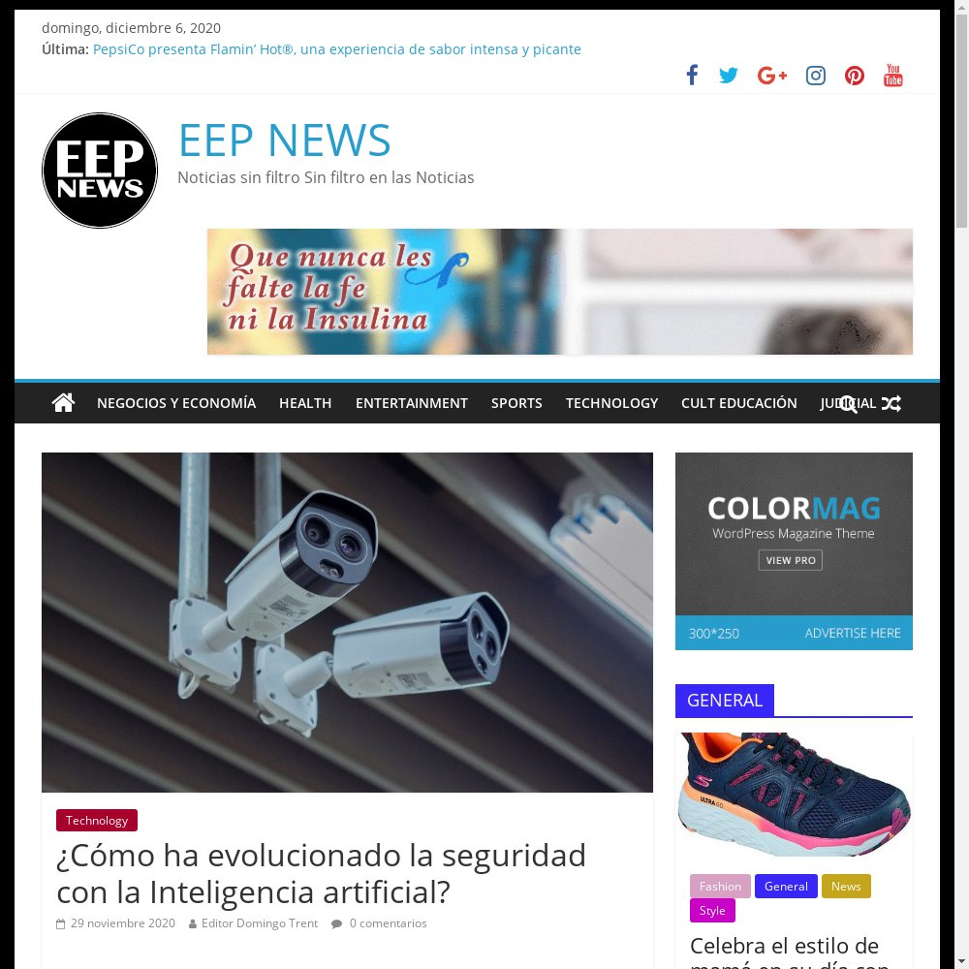
Publicaciones - Web
29 de Noviembre
Medio | El Espectador
Tipo | Web
Tamaño | 1 página
Valor Publicitario | B/. 1,000.00
Valor Informativo | B/. 4,000.00
Tier | 1
Mención de Marca | Si
Presencia de vocero | Si
Quote de vocero | Si
Favorabilidad mediática | Positiva
https://www.elespectadordepanama.com/como-ha-evolucionado-la-seguridad-con-la-inteligencia-artificial/

Slide 6
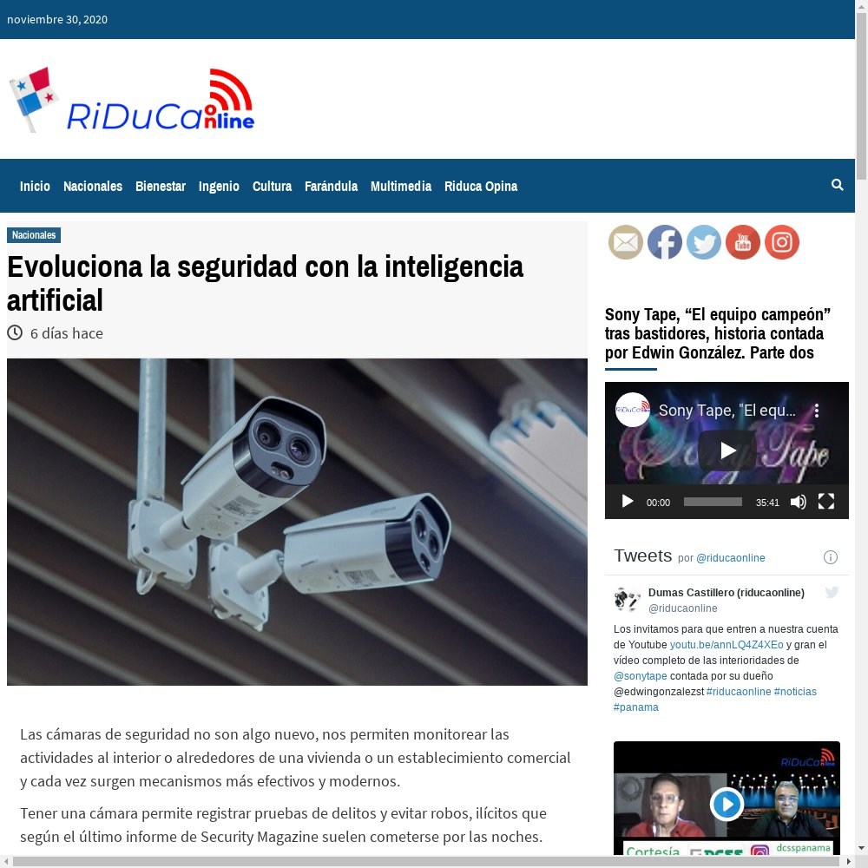
Publicaciones - Web
30 de Noviembre
Medio | Riduca Online
Tipo | Web
Tamaño | 1 página
Valor Publicitario | B/. 750.00
Valor Informativo | B/. 3,000.00
Tier | 3
Mención de Marca | Si
Presencia de vocero | Si
Quote de vocero | Si
Favorabilidad mediática | Positiva
https://riducaonline.com/2020/11/30/evoluciona-la-seguridad-con-la-inteligencia-artificial/

Slide 7

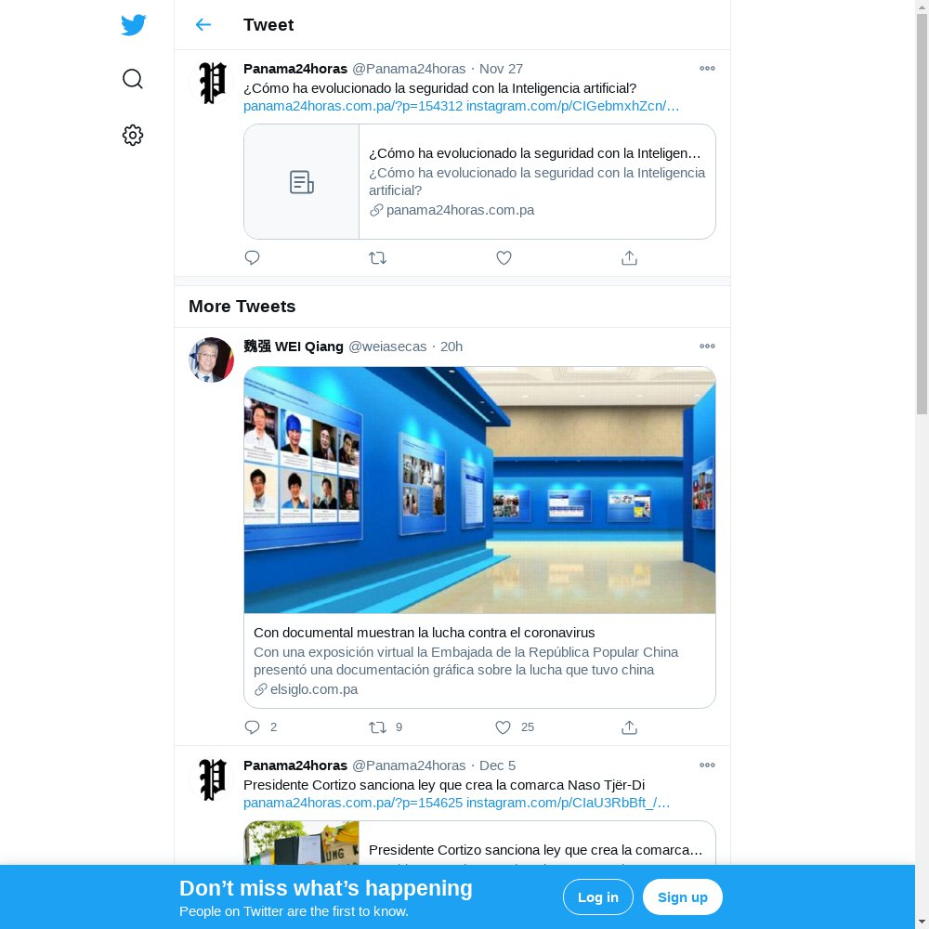
Publicaciones - Twitter
27 de Noviembre
Medio | Panamá 24 Horas
Tipo | Twitter
Tamaño | 1 post
Valor Publicitario | B/. 500.00
Valor Informativo | B/. 2,000.00
Tier | 3
Mención de Marca | Si
Presencia de vocero | Si
Quote de vocero | Si
Favorabilidad mediática | Positiva
https://twitter.com/Panama24horas/status/1332363057599815680?s=20

Slide 8
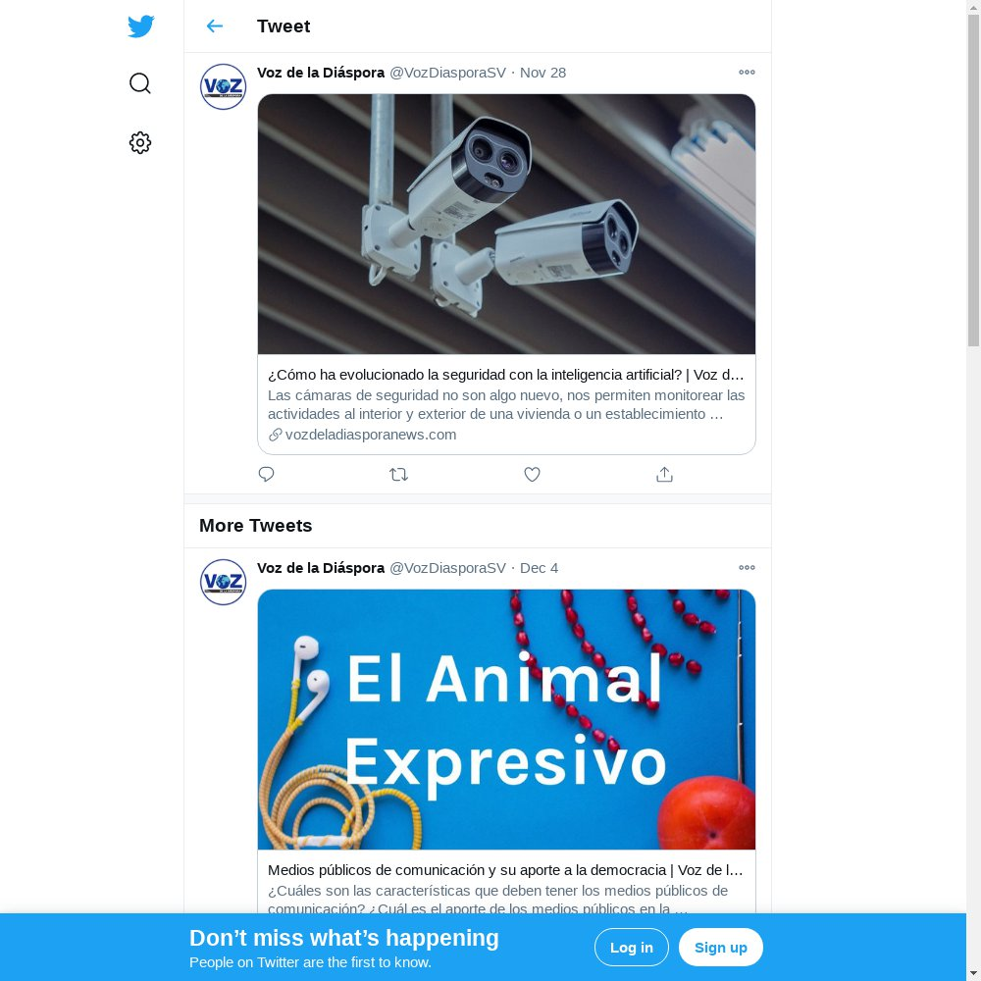
Publicaciones - Twitter
28 de Noviembre
Medio | La Voz de la Diáspora
Tipo | Twitter
Tamaño | 1 post
Valor Publicitario | B/. 750.00
Valor Informativo | B/. 3,000.00
Tier | 1
Mención de Marca | Si
Presencia de vocero | Si
Quote de vocero | Si
Favorabilidad mediática | Positiva
https://twitter.com/VozDiasporaSV/status/1332571859808870401?s=20

